Slide 1



Supports de formation sur la surveillance active et la gestion des évènements indésirables des médicaments antituberculeux (aDSM)
2023

Slide 2
2.4. Enregistrement et assurance de la qualité des données

Slide 3
Objectifs d'apprentissage
À l'issue de cette présentation, le participant devrait être en mesure de :
Reconnaître l'importance d'une documentation méthodique et organisée
Décrire les éléments fondamentaux de la qualité des données
Définir l'amélioration continue de la qualité et son application aux dossiers médicaux

Slide 4
Pratiques en matière de documentation (1)
Dans l’aDSM, l'enregistrement précis des détails d'un événement et des mesures prises est crucial
Si ces détails ne sont pas documentés, c'est comme si l'épisode n'avait pas eu lieu ! Les connaissances et les leçons apprises seront perdues
Les détails doivent être enregistrés de manière standardisée
  N'oubliez pas qu'ils doivent être utilisés par quelqu'un d'autre
  Ils doivent être enregistrés de manière à minimiser les malentendus, à permettre l'identification des rapports en double, à permettre la mise en commun ...

Slide 5
Pratiques en matière de documentation (2)
La documentation source devrait être « ALCOE /ALCOA » :
Attributable (Attributable)
  L'identité de la personne qui a documenté les données doit être claire.
Lisible (Legible)
  Lisibles et signatures identifiables
Contemporaine (Contemporaneous)
  Les informations doivent être documentées dans le laps de temps précis suivant le déroulement des événements
  Si une observation clinique ne peut être saisie au moment où elle a eu lieu, la chronologie doit être enregistrée
  Un retard acceptable doit être défini et justifié.
  …
Notes:
Le délai acceptable de notification doit être defini

Slide 6
Pratiques en matière de documentation (3)
La documentation source devrait être « ALCAE/ALCOA » :
Attribuable (Attributable)
Lisible (Legible)
Contemporaine (Contemporaneous)
Originale (Original)
  Il faut le document original ou à défaut une copie conforme ; le premier enregistrement doit être effectué par la personne appropriée
Exacte -précis (Accurate)
  Représentation exacte, cohérente et réelle des faits

Slide 7
Pratiques en matière de documentation (4)
exemples de documents sources
Formulaire d'événement indésirable
Carte de traitement TB, registres, dossiers médicaux créés pendant le traitement
Résultats de laboratoire, ECG, audiogramme, radiographie, etc.
Dossiers médicaux fournis par le patient
Formulaires de consentement éclairé
Correspondance (courriel...)

Slide 8
Pratiques en matière de documentation (5)
problèmes courants
Données/documentation manquantes
Dates manquantes
Absence d'attribution
Identifiants des patients manquants
Enregistrement non standard des variables
Transcription inexacte/erronée des valeurs
Corrections ( au blanco, gribouillage)
Illisibles
Utilisation de listes de contrôle (au lieu de notes)

Slide 9
Pratiques en matière de documentation (6)
TOUS les rapports doivent l'être :
  Daté(e)
  Signé/Attribué
  Sécurisé
Signer/parapher et dater les entrées au moment où elles sont effectuées.
Les données saisies doivent être datées à la date de leur saisie - contemporanéité
Les données saisies doivent être signées ou paraphées par la personne qui les a saisies - attribution
Ne jamais signer le nom de quelqu'un d'autre - falsification
Ne pas post-dater ou pré-dater

Slide 10
Pratiques en matière de documentation (7)
Lorsque des documents doivent être corrigés...
  Ne pas effacer les données antérieures
  dater le changement
  Identifier la personne qui effectue la modification
  Indiquer la raison de la modification
  Ne pas utiliser de blanco (effaceur)
  Ne pas modifier les données sans être sûr que la modification est correcte

Slide 11
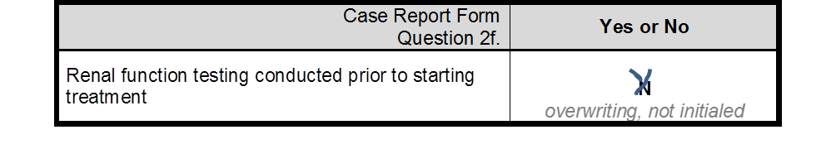
Pratiques en matière de documentation (8)
techniques de correction
Technique correcte
Technique incorrecte

Slide 12
Pratiques en matière de documentation (9)
"Pas de problème - nous conservons tout sur ordinateur" !
  Exigences relatives aux documents électroniques
  Au moins aussi sûrs que les documents papier
  Comme pour les documents papier : protection contre le feu, l'eau/l'humidité, le vol de matériel...
  Maintenir la sécurité et l'intégrité des données
  Accès contrôlé
  Logiciel fiable, validé et adapté
  Possibilité de copier, de sauvegarder et d'extraire les données
  Pistes d'audit horodatées (audit trails)
  Formation du personnel
  Procédures opérationnelles standard (SOP)

Slide 13
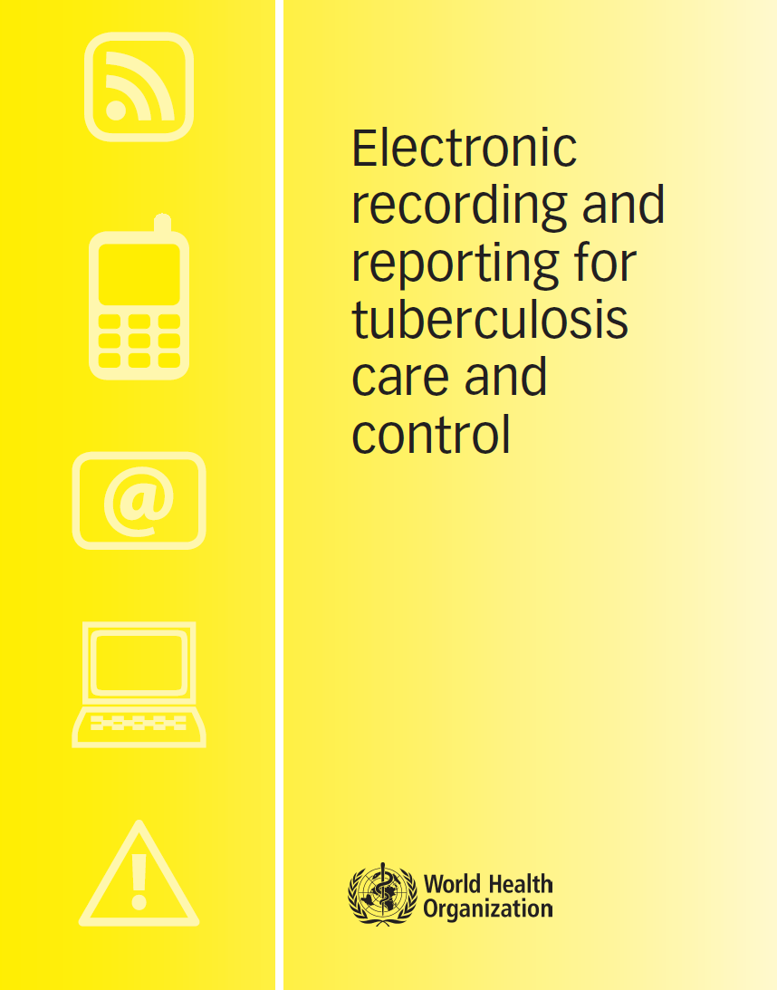

Systèmes d'information électroniques
WHO/HTM/TB/2011.22
L'adoption de l'enregistrement et du rapport électroniques ne se limite pas au choix d'un logiciel : il s'agit aussi de changer la façon dont les gens travaillent. Ce n'est pas une tâche simple.
Ce document indique les questions clés à prendre en considération et illustre ce que les questions, les options et les recommandations signifient en pratique en s'appuyant sur des exemples d'expériences récentes dans divers pays. Il est utile à ceux qui prévoient d'introduire des systèmes électroniques d'enregistrement et de notification pour les soins et le contrôle de la tuberculose, ou d'améliorer les systèmes existants.
https://apps.who.int/iris/bitstream/handle/10665/44840/9789241564465_eng.pdf?sequence=1&isAllowed=y
https://apps.who.int/iris/bitstream/handle/10665/331633/9789240002920fre.pdf?sequence=1&isAllowed=y

Slide 14
Amélioration continue de la qualité (ACQ) - (1)
les bases de l'assurance qualité des données
L'examen des dossiers médicaux doit inclure une bonne formation et des méthodes d'assurance qualité afin d'améliorer la fiabilité et la validité des données obtenues à partir des dossiers.
En raison de contraintes de temps et de budget, il n'est pas toujours possible de procéder à des évaluations complètes de la qualité et de la fiabilité des données.
Des mesures sont prises lors de la planification des systèmes, de la saisie des données, de leur examen, de leur traitement et de leur analyse pour garantir la qualité.

Slide 15
Amélioration continue de la qualité (ACQ) - (2)
Un processus de gestion de la qualité qui encourage tous les membres de l'équipe soignante à se poser continuellement des questions,
  Quels sont nos résultats ? et
  Pouvons-nous faire mieux ?
(Edwards, 2008)

Slide 16
Amélioration continue de la qualité (ACQ) - (3)
La documentation des soins aux patients devrait être l'une des nombreuses fonctions abordées dans le cadre des efforts d'ACQ.
Les efforts d'ACQ dans la gestion programmatique de la TB-MR devraient inclure l’élaboration d'indicateurs de qualité pouvant être utilisés pour évaluer les pratiques de documentation des prestataires de soins de santé.

Slide 17
Amélioration continue de la qualité (ACQ) - (4)
D'autres efforts d'ACQ pourraient analyser et améliorer les politiques et procédures de l'ensemble du système pour documenter l'utilisation des médicaments, les événements indésirables et leur gestion.
Un examen périodique des politiques et procédures de l'organisation permettra de les réviser en fonction de l'évolution des soins de santé et des progrès technologiques, y compris la disponibilité d'un dossier médical électronique.

Slide 18
Conclusion (1)
Toute la documentation (papier et électronique) relative à la sécurité des médicaments antituberculeux - doit être organisée, identifiée et conservée de manière à pouvoir être interprétée avec précision sans l'aide d'un interprète.
Puis-je reconstituer ce qui s'est passé ?
Puis-je identifier qui a fait quoi et quand ?
Suis-je sûr de l'exactitude et de l'authenticité des données ?
Sans documentation, il n'y a pas de preuves pour la prise de décision.

Slide 19
Conclusion (2)
La documentation devrait relater le parcours médical du patient tel qu'il s'est déroulé pour un observateur indépendant et constituer ainsi une base solide pour de bonnes pratiques de surveillance et de gestion de la sécurité des médicaments.
L'assurance de la qualité des données doit être un processus continu et intégré à différents stades pour permettre aux utilisateurs de comprendre comment leur performance est évaluée et comment elle peut être améliorée.

Slide 20
Remerciements
Le développement du matériel de formation aDSM a été financé par TDR dans le cadre du Partenariat ADP ( Access and Delivery Partnership= accès et la prestation de services) avec un financement du gouvernement japonais.
Ce matériel de formation a été élaboré en 2016 par le groupe de travail de l'OMS sur l'aDSM avec les partenaires techniques KNCV Tuberculosis Foundation, Management Sciences for Health (SIAPS), MSF, WHO GTB, et TDR.
Le matériel a été mis à jour en 2022-23 par Mahamadou Bassirou Souleymane (consultant TDR) avec Marie-Eve Raguenaud (TDR), Branwen J Hennig (TDR), et Corinne Merle (TDR), et revu par Linh Nhat Nguyen (OMS/GTB), Medea Gegia (OMS/GTB), et Fuad Mirzayev (OMS/GTB).
Nous remercions tous les membres du groupe de travail WARN/CARN-TB sur l'aDSM qui ont contribué à l'élaboration des directives génériques sur l'aDSM, ainsi que le secrétariat, en particulier Dr Christ Houessinon: Disadidi Ambrioso, Esse Marius, Adomou Jamal Rouamba Ruffine, Haro Sougrimani, Koumbem Boureima, Nsanzerugeze Josélyne, Tollo Tollo Daniel Alphonse Désiré, Mpaba Minkat Théophile Mistral, Julie Abessolo, Ursule IDOKO, Tijan Baldeh , Wandifa Samateh, Tida S Kinteh, Alieu Wurie, Mardemn Yeasuen, Benjamin K. Quenneh, Cheick Oumar Bah, Kane El Hadj Malick, Aw Idriss, Mamoudou Hama Rachida, Gagara I. M. Assiatou, Katambé Balkissa, Seiyabatou Elh Saidou, Liombo Anastasie, Lunganyu Junior, Kitambala Sentime, Lula Yves , Habimana-Mucyo Yves, Migambi Patrick, dos Santos Brigite, Castro Vânia, Wadson Cruz, Gueye Aminata, Mukeh Fahnbulleh, Bailor Samuel, Manjo Lamin, Saleh Mahareb Abdoulaye, Haroun Saleh Naima, Mouhoudine Yerima, Kpelafia Silifa

